Slide 1

Progress Prototype Kewirausahaan
Tyven Christopher Gilbert – 525220003

Slide 2
Perhitungan Biaya
Salary rata rata per jam junior web developer berada di kisaran Rp. 25.000 – Rp. 30.000[1][2], sedangkan freelance di kisaran Rp. 100.000 – Rp. 200.000. [3] Dengan mengetahui dua range tersebut, dan sebagai pertimbangan untuk mencapai target pasar, tarif yang dapat diberikan sebagai salary adalah Rp. 60.000 per jam. Sistem yang dirancang membutuhkan kurang lebih 30* jam untuk diselesaikan, sehingga dasar harga jual Adalah Rp. 1.800.000, dengan termasuk Tech Support dan Onboarding Support. Jika diperlukan modifikasi tambahan seperti Lunette, maka akan membutuhkan biaya tambahan. Margin yang diambil sebagai kas Perusahaan Adalah 15%.
Basic cost = Rp. 1.800.000
Margin = 15% x Rp. 1.800.000 = Rp. 270.000
Total Price = Rp. 1.800.000 + Rp. 270.000 = Rp. 2.070.000
*
1 sks = 50 menit belajar sendiri per minggu
Kewirausahaan= 6 sks
50x6 = 300 menit = 5 jam per minggu
Perancangan diberikan waktu 6 minggu Total waktu = 5x6 minggu = 30 jam
[1]https://id.indeed.com/career/junior-web-developer/salaries
[2]https://ditekindo.co.id/blog/gaji-web-developer/
[3]https://tapp.web.id/blogs/gaji-web-developer-indonesia-2025

Slide 3
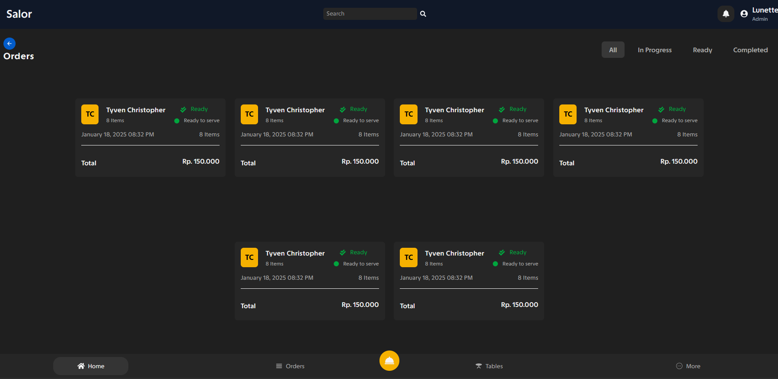

Slide 4
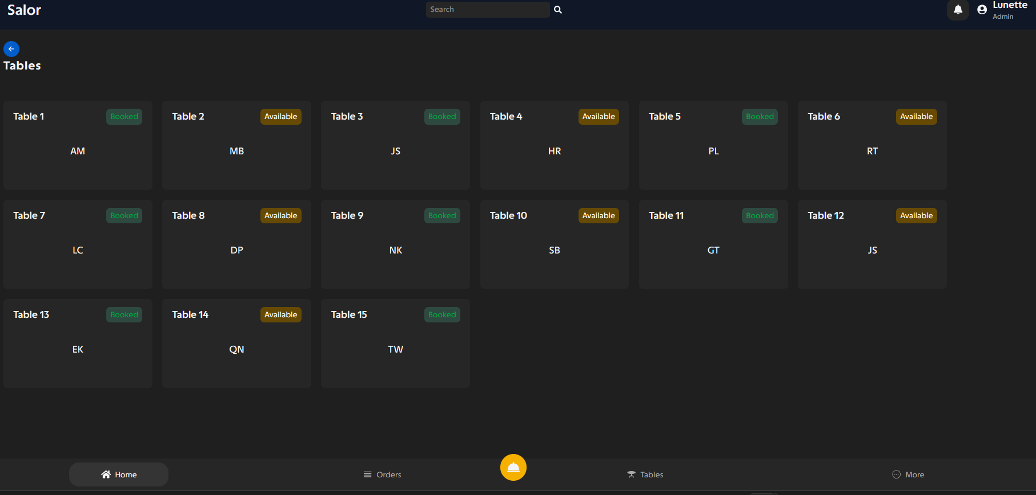

Slide 5
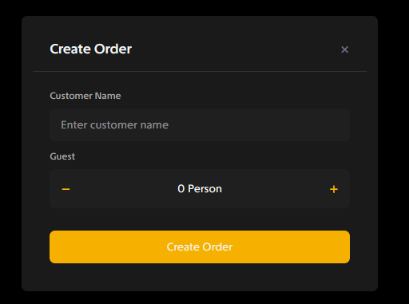

Slide 6
